Slide 1



Slide 2

TỔNG KẾT HOẠT ĐỘNG TUẦN 1
PHƯƠNG HƯỚNG HOẠT ĐỘNG TUẦN 2

Slide 3

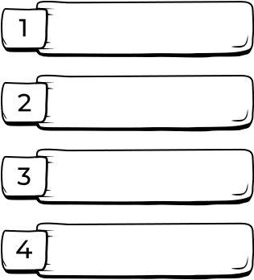
1
Sinh hoạt nền nếp.
TỪNG TỔ BÁO CÁO
2
LỚP TRƯỞNG TẬP HỢP Ý KIẾN
Thi đua của đội cờ đỏ tổ chức.
Kết quả hoạt động các phong trào.
Một số nội dung phát sinh trong tuần...

Slide 4


HOẠT ĐỘNG 1

Slide 5

1
Thực hiện nền nếp trong tuần.
2
Thi đua học tập tốt theo chấm điểm của đội cờ đỏ.
3
Thực hiện các hoạt động các phong trào.

Slide 6
SINH HOẠT THEO CHỦ ĐỀ

Slide 7

HOẠT ĐỘNG 1

Slide 8

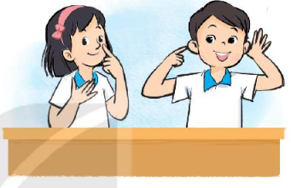
Chia sẻ nét chung của các thành viên trong gia đình em
1
Nêu những đặc điểm bề ngoài em được thừa hưởng từ các thành viên trong gia đình

Slide 9

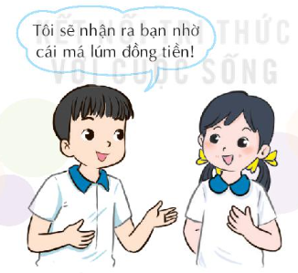
Trò chơi “Tôi nhận ra bạn nhờ điều gì?”
2
Cùng nhau làm việc nhóm 2
Cùng quan sát lẫn nhau để tìm nét riêng của bạn.
Tưởng tượng sau này bạn lớn lên, mình sẽ nhận ra bạn nhờ những nét riêng mà mình đã thấy.

Slide 10

“Mỗi người đều có,
Nét đáng yêu riêng.
Gặp rồi là nhớ,
Xa rồi chẳng quên!”

